Slide 1
DOĞRU MESLEK SEÇİMİ
GELECEĞİN MESLEKLERİ

Slide 2


“Gideceği Limanı Bilmeyene
Hiçbir Rüzgardan Hayır Gelmez.”
  Montaigne

Slide 3

DOĞRU MESLEĞİ SEÇMEK
Meslek seçimi, insanların bir ömür boyu yaşantılarını şekillendirecek, gelecek yıllarında hayat standartlarını, çocuklarının geleceğini belirleyebilecek önemli bir unsurdur.
Bu nedenle doğru mesleği seçmek, seçilen meslekte başarılı olmak ve en önemlisi işini severek yapmak buna bağlıdır.
Mesleğini bilinçli olarak seçen kişiler, aynı zamanda mesleklerini yaşayan, mesleklerinden güç alan kişilerdir.

Slide 4
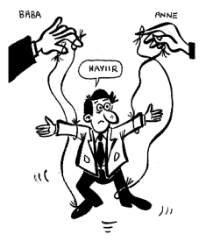
Doğru Mesleğin Seçilmesinde Ailenin Etkisi
Ülkemizde hala aileler meslek seçiminde çok önemli bir faktör olarak karşımıza çıkmaktadır.

Slide 5

Doğru Mesleğin Seçilmesinde Ailenin Etkisi
Meslek seçimi kişilerin yeteneklerine, ilgi alanlarına,
niyetlerine, kişilik özelliklerine, değer yargılarına, içinde bulundukları şartlara ve sahip oldukları imkanlara göre gerçekleştirilebilecek bir olgudur.

Slide 6
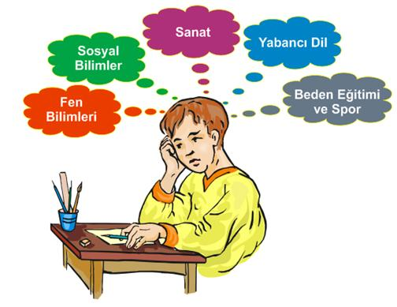
Meslek Seçimi ve Yetenek
Dünyada yetenek üzerine yapılan araştırmalar, sanatsal yeteneklerin 11, sayısalın (matematiksel) 14 ve bilimsel yeteneklerin 16 yaş aralıklarında ortaya çıktığını göstermektedir.
Bu araştırmaların sonuçları bize şunu ifade etmektedir.

Slide 7

Meslek Seçimi ve Yetenek
Ailelerin bu durumu dikkate alarak 11-16 yaş aralığında çocuklarının doğru meslek seçiminde önünü açması ve onların yeteneklerine uygun mesleklere yönlendirilmesi gerekmektedir.
Bu yaşlarda yapılacak alan seçimleri bir bakıma meslek seçimlerinin de alternatiflerini oluşturmaktadır.

Slide 8

Meslek Seçimi ve Yetenek
Yeteneğe uygun meslek seçildiği takdirde kişinin bunu çok yönlü olarak geliştirmesi, potansiyelini tam olarak kullanabilmesi ve böylece işinde daha çok başarılı olması mümkün olacaktır.

Slide 9
BİLİNÇLİ SEÇİM
Böylece, çalışmayı yaşama sanatının bir parçası haline getirdiklerinden, işlerini psikolojik doyumlarının bir aracı haline de getirmiş olurlar.

Slide 10

BİLİNÇLİ SEÇİM
Meslek seçiminde dikkat edilmesi gereken bir başka önemli nokta ise okul seçimi ile ilgili olan kısmıdır.
Burada önemli olan 4 veya 5 yıl geçirilecek okul yaşamı değil, bir ömür boyu birlikte olunacak meslek hayatıdır.
    Bu nedenle okul değil, doğru mesleği seçmek önemlidir !

Slide 11
MESLEK SEÇİMİ ÖNEMLİ BİR KARARDIR
Meslek seçimi kişinin yaşamı boyunca verdiği en önemli kararlardan biridir. Bu nedenle dikkat edilmesi gereken en önemli unsur mesleğin sadece para kazanma, geçimini sağlama yolu olarak görülmemesi gerektiği, kişinin severek yapabileceği bir iş olmasıdır.
Çünkü meslek, aynı zamanda kişinin kendisini ifade etme yoludur.
Başarıyı sağlayan en önemli faktör; severek yapılan bir iş ve onun öncesinde sağlanan olumlu motivasyondur.

Slide 12
GELECEĞİN MESLEKLERİ NELERDİR
Mesleğin edinme aşamalarına baktığımız zaman önce kişinin hayal etmesi, hedefini belirlemesi ve bu hedefe varabilmek için çok çalışması gerektiğini söyleyebiliriz.
Günümüzde kendi alanında uzman olmak yerine, bilgiye ulaşabilen, en az bir yabancı dile hakim, muhakeme edebilen, değişime açık, sosyal bilimlere, tarih ve felsefeye, mantığa ve beşeri bilimlere aşina olan bir düşünce yapısına sahip bir eleman olabilmek önem kazanmıştır.

Slide 13
Geleceğin Meslekleri Nelerdir?
Geleceğin meslekleri neler olabilir diye baktığımızda pek çok meslek karşımıza çıkmaktadır. Ancak, bunlardan en önemlisi hiç şüphesiz bilişim sektörüdür.
Geçmişte petrolün ortaya çıkardığı zenginleri, şimdilerde teknoloji ve finans sektörü ortaya çıkarmaktadır.

Slide 14
Geleceğin Meslekleri Nelerdir?
Günümüzde özellikle gelişmiş ülkelerin yaptıkları yatırımlara baktığımızda mühendisliğin yıldızının parlayacağı ve bir çok alanda yeni mühendisliklerin ortaya çıkabileceğini görmekteyiz.
Bunların başında bilişim, iletişim ve bioteknoloji gibi alanlar öne çıkmaktadır.

Slide 15
Geleceğin Meslekleri Nelerdir?
İşgücü dağılımına baktığımızda 20. yüzyılın başlarında tarımın payı oldukça fazla iken, günümüzde teknolojinin payı o oranda artmış ve tarımın payı oldukça azalmıştır.
Mesleklerin gelişmesinde ülkelerin Ar-Ge’ye ayırdıkları pay ve bu bağlamda yaptıkları yatırımlar çok önemlidir.

Slide 16
Geleceğin Meslekleri Nelerdir
Ayrıca; yaratıcı yetenek içeren tasarımın ön plana çıktığı söylenebilir. Tekstil ve moda tasarımı, iletişim tasarımı, reklamcılık ve enformatik, grafik tasarımı, iç mimarlık bu alanın gözde meslekleridir.

Slide 17

Geleceğin Meslekleri Nelerdir
İktisadi ve Sosyal Bilimler alanında ise;
sermaye piyasası uzmanlığı, bankacılık-finans, ekonomi
işletme, pazarlama ve satış,
uluslararası ilişkiler, psikoloji, sinema-tv
ve hukuk alanlarına ilişkin mesleklerin önemlerini arttıracaklarını söyleyebiliriz.

Slide 18
Geleceğin Meslekleri Nelerdir?
Yapılan yatırımlar doğrultusunda yeni olduğu kadar uzlaşmayı gerektiren pek çok meslek gençleri bekliyor.
Bir zamanlar itibarlı olan meslekler günümüzde de önemini korumaya devam ediyor.
Geçmişin gözde meslekleri ile geleceğin gözbebeği olan meslekler bir arada yaşayacak ve onların da ortak paydası uzlaşma olacak.
Yeni mesleklerin ortaya çıkmasında gelişmiş olan ülkeler önemli rol oynamakta ve Elbette ABD bu konuda başı çekmektedir.
ABD'nin 2000'li yılların başında yaptığı yatırımlar, mühendisliğin bir çok farklı alanda ortaya çıkacağının sinyalini veriyor.

Slide 19
Geleceğin Meslekleri Nelerdir?
Bu yatırımları altı alanda toplamak mümkün. Bunlar;malzeme sentezi ve üretimi, taşımacılık, bilişim ve iletişim, bioteknolojik gibi alanlar dikkati çekiyor.
Önümüzdeki yıllarda makine, bilgisayar, malzeme, endüstri, çevre ve kimya gibi mühendislik alanların ön plana çıkması bekleniyor.
Ayrıca işletme, fiyatlandırma uzmanlığı, promosyon analistleri, kalite mühendisleri,marka araştırmacıları aranan mesleklerden olacak.
Teknolojik değişimin meslekler üzerinde belirgin etkisini yapılan araştırmalar gösteriyor. Örneğin İngiltere'de yeni açılan iş yerlerinin %73'ü teknoloji tabanlı. Eleman arayan şirketlerin %58'i teknoloji eğitimi almış elemanlar tercih ediyor.

Slide 20
Geleceğin Meslekleri Nelerdir?
Türkiye'de ise yapılan planlamada öncelikle AR-GE (Araştırma geliştirme), teknolojik gelişme, çevre koruma vb yeni çalışma alanlarına ayrılacağı belirtiliyor. AR-GE' ye ABD'de gayri safi milli hasıladan ayrılan pay %2,8, Japonya'da %3 oranında iken; bu Türkiye'de %0,5 dolaylarında. Planlamada öngörülen hedeflere ulaşıldığı taktirde mühendislerin önü açık görülmekte. Gelecek dönemde telekomünikasyon yazılımcıları, elektronik, bilgisayar ve iletişim teknikerlerinin yıldızının parlayacağı yönünde.

Slide 21
GELECEĞİN MESLEKLERİ NELERDİR
2023 yılının gençleri, öncelikle çoğu iyi eğitimli, yetkin ve geliştirilebilir yetenekleri olan gençler olacak ve bu gençler bugünden çok farklı bir iş yapma şekliyle karşı karşıya olacaklardır.
Yaratıcı bir iş hayatı modelinin öne çıkacağı bu dönemde, meslek farklılaşmasının azalacağından bahsediliyor. Çalışmanın mekandan bağımsızlaşmasının yanında, yatay iş örgütlenmesi ve iş hayatındaki kararların giderek otomatize olması söz konusu olacak

Slide 22
GELECEĞİN MESLEKLERİ

Slide 23


GELECEĞİN MESLEKLERİ
HUKUK
Hukuk, bildiğimiz anlamının dışında, spesifik alanlarda uzmanlaşmış insanların yapacağı bir iş olacak.
Bilişim suçlarıyla ilgili çalışmalar dünyada yeni yeni gelişiyor.
Bir mağazanın camına taş atmakla bir web sitesine hacker olarak saldırmak arasında çok fark kalmayacak. Bilişim suçlarıyla ilgili hukukçularda çok fazla ihtiyaç olacak. Ayrıca Avrupa Birliği’ yle ilişkiler, ticaret hukuku gibi alanlar önem kazanacak.

Slide 24
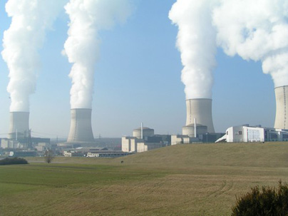
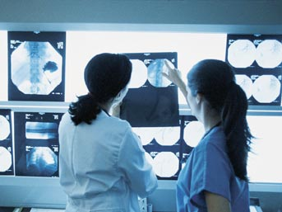
GELECEĞİN MESLEKLERİ
TIP MÜHENDİSLİĞİ
Tıp her zaman en popüler meslekler arasında yerini almıştır.
Bazı buluşlar insanlara yarar sağladıkları gibi hayatı tehdit eden bir takım unsurları da beraberinde getirir. Örneğin nükleer santraller insanların kanser olmalarına ya da başka hastalıklara yakalanmalarına neden olabilmektedir.
Tıp mühendisleri hastalıkların teşhis ve tedavi edilmesinde kullanılacak yeni teknik ve cihazların geliştirilmesinde rol oynar.

Slide 25

GELECEĞİN MESLEKLERİ
Gelecekte tıp ve tıbbi bilimlerin yıldızı parlamaya devam edecek.
Nöroşirurji (beyin cerrahisi) : Geleceğin ilgi gören mesleklerinden olacak. Bunun gerekçesi ise stres, depresyon, melankoli gibi rahatsızların kaynağının beyinden kaynaklı olmasıdır.
Estetik cerrahi, sağlık yönetimi, fizik tedavi uzmanlığı popülerliği artacak branşlar olarak gösteriliyor.
Aynı zamanda kanserin nedenini araştıracak olan onkologlar,
Hastalıkların kaynağını araştıracak olan genetikçiler,
Zorlaşan hayat şartları altında ezilen insanlar için psikiyatristler aranan insanlar olacak.

Slide 26
GELECEĞİN MESLEKLERİ
Fiziksel Tedavi ve Rehabilitasyon
Bu bölüm, doğuştan ya da sonradan herhangi bir nedenle sakatlanan ve hekim tarafından tanısı konup tedavi edilmesi gereken kimselere çeşitli tedavi yöntemleri uygulanmasıyla ilgilenir.
Hastayı mümkün olduğu kadar bağımsız ve toplumda kendi işini görür duruma getirme konusunda eğitim ve araştırma yapar.
Hastanelerin fizik tedavi, ortopedi, pediatri, nöroloji, kardiyoloji ve kadın doğum kliniklerinde fizyoterapist olarak görev alabilirler.

Slide 27

GELECEĞİN MESLEKLERİ
Koruyucu Hekimlik: Sağlık konusunda insanların bilinçlenmesiyle hastalıkların bulaşma yollarının engellenmesi, aşılama ve sağlık eğitimine olan ilgi arttı. Bunun sonucunda günümüzde olduğu gibi gelecekte de koruyucu hekimliğin öneminin artacağı düşünülüyor.
Estetik Cerrahi: İnsanların güzellik konusunda gösterdiği hassasiyet sürdükçe bu alanda iş hacmi hep söz konusu olacak
Evde bakım Hizmetleri: Evde bakım hizmetleri sektörü geliştikçe bu alanda çalışacak uzmanlara olan ihtiyaç da artacak.

Slide 28
GELECEĞİN MESLEKLERİ
Sağlık Koordinatörlüğü
Sağlığınızla ilgili her işi sizin adınıza planlayacak ve uygulayacak.
Sizin adınıza açılacak bir dosya, bir hesap numarası, bir telefon, fax, e-mail adresi tüm sağlık sorunlarınızı çözmede katkı sağlayacaktır.
Bu meslek dalında tıp bilgisine, sigorta konularına, insan psikolojisine vb. dallara egemen olmak gerekecek.

Slide 29

GELECEĞİN MESLEKLERİ
Diyetisyenlik: Beslenme konusunda bilinçlenmeyle beraber diyetisyenlik Türkiye’de gelişen bir meslek olarak karşımıza çıkıyor

Slide 30
GELECEĞİN MESLEKLERİ
Danışmanlık: Son yıllarda yaygınlaşan hem bireysel hem de kurumsal danışmanlık alanı gelecekte de iş hacmi yüksek meslekler arasında yer alacaktır.
Perakende sektöründe yöneticilik: Bu alanda hizmet kalitesi ön plana çıkarken, firmaların başarısında hız ve müşteri memnuniyeti de belirleyici rol oynuyor. Uzmanlar yeni markaların oluşması ve alışveriş merkezi yatırımlarıyla birlikte sektörde kendini geliştirmiş yöneticilere gelecekte de ihtiyacın artacağını vurguluyor.
Deneyim Tasarımcısı: Perakende sektöründe çalışan bu kişiler özellikle müşterileri etkileme üzerine çalışırlar.

Slide 31
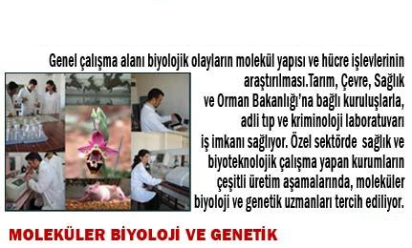
GELECEĞİN MESLEKLERİ

Slide 32


GELECEĞİN MESLEKLERİ
Gıda ve Beslenme Mühendisliği : Geçmişte, gıda sektörü çok fazla teknoloji gerektiren bir sektör olmamasına rağmen, günümüzde tüketicilerin hijyen standartları yüksek ortamlarda üretilmiş sağlıklı ürünleri talep etmeleri bu sektörde ileri teknolojiyi gerekli kılıyor. Dolayısıyla gelecekte gıda ve beslenme mühendisliği mesleğinin ön plana çıkacağını söylemek hiç de zor değil.
Kimya Mühendisliği :Üretim mühendisliği, kalite-kontrol ve kalite-güvence mühendislikleri, biyomühendislik, biyokimya ve biyoteknoloji mühendislik uygulamalarını genellikle kimya mühendisleri yürütürler.
Ayrıca gerek özel şirketlerde olsun, gerekse Tübitak birimlerinde olsun pek çok kimya mühendisi AR-GE departmanlarında, AR-GE mühendisi veya ürün geliştirme mühendisi veya teknik analiz uzmanı olarak çalışabilmektedir.

Slide 33

GELECEĞİN MESLEKLERİ
Bilgisayar Mühendisliği: Bilimsel ve teknolojik gelişmelere paralel olarak Türkiye'nin ve dünyanın gereksinimleri de göz önünde bulundurulduğunda bu mesleğin popülaritesini uzun yıllar yitirmeyeceği çok açıktır.
Yazılım Mühendisliği: Uzman Yazılım Mühendisi,Yazılım Mimarı, Yazılım
Geliştirme Uzmanları’na özellikle
JAVA/C ve deneyimi olanlara ihtiyaç var.
Bunun dışında IT güvenlik, IT teknik analist, IT businnes analist, Network mühendisleri, veri tabanı uzmanları, destek elemanları da bugün olduğu gibi gelecekte de aranan pozisyonlar olacak.

Slide 34


GELECEĞİN MESLEKLERİ
İnternet Güvenliği
İnternette kişisel bilgilerin çok rahat kullanılması güvenlik programlarını hazırlayanların önemini arttırmıştır.

Slide 35
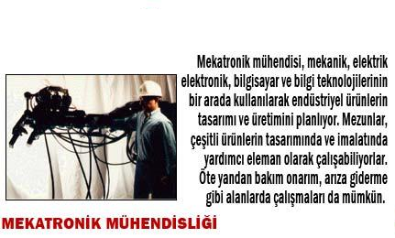
GELECEĞİN MESLEKLERİ

Slide 36

GELECEĞİN MESLEKLERİ

Slide 37

GELECEĞİN MESLEKLERİ
Endüstri mühendisliği:
Kurumlarda verimliliğin arttırılmasına yönelik çalışmalar yapan endüstri mühendisliği de yine aynı amaçla tercih ediliyor.
Bütünleşik üretim ve hizmet sistemlerinin tasarımını yapan, planlayan, bu sistemleri yöneten ve çevrimini sağlayan, girdilerin en efektif şekilde kullanılması ve süreçlerin performansının yükseltilmesi ve kalitenin artırılması konusunda çalışan bu kişilere bugün olduğu gibi gelecekte de ihtiyaç olacak.

Slide 38
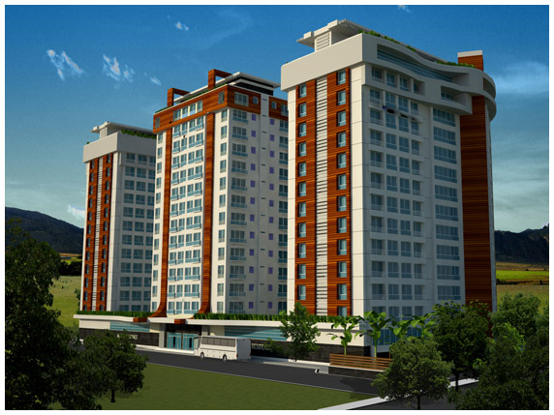
GELECEĞİN MESLEKLERİ
Mimarlık : Günümüzde inşaat sektörünün gelişmesine paralel olarak mimarlık mesleği ön plana çıkmaktadır.

Slide 39

GELECEĞİN MESLEKLERİ
Gayrimenkul Danışmanlığı
Gayrimenkul geliştirme danışmanlığı, dünyada yaygın bir iş kolu olmasına karşı Türkiye’ de pek bilinmiyor.
Gelecekte bu mesleği seçenler kazanacak.
Yatırım yapılması halinde arsa gibi taşınmazların ekonomik değerini belirleyen bu iş kolu, fabrika ve şirketlerin de belirli zamanlarda ekonomik değerlendirmesini yapıyor.

Slide 40
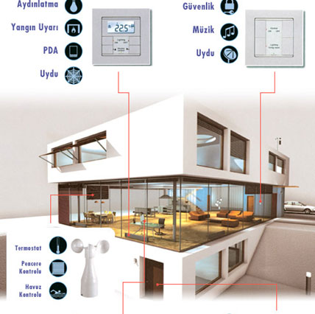
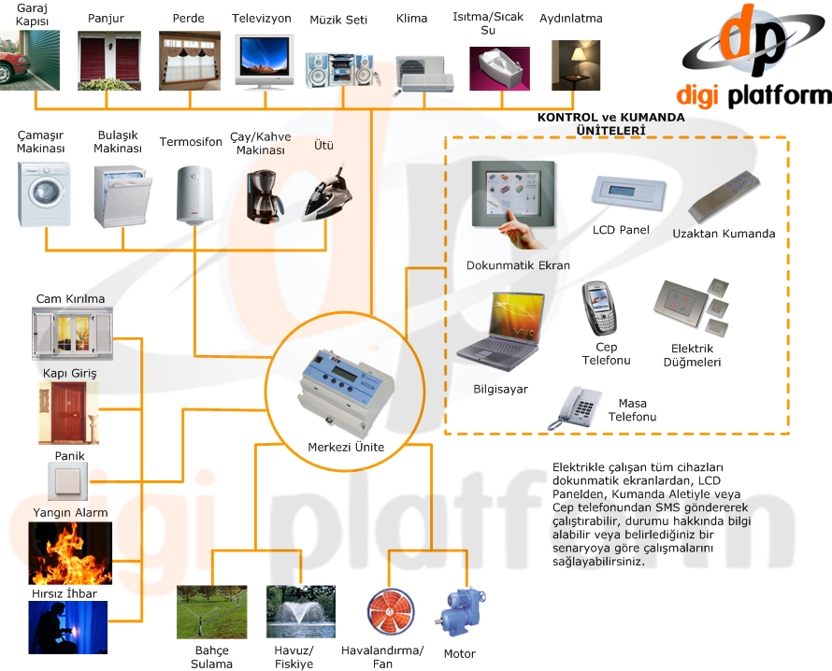
GELECEĞİN MESLEKLERİ
İmalat ve Yapı Sektörü
Akıllı evler yapılacak. Cep telefonunuzdan vereceğiniz komutla evdeki fırın ısınmaya, çay suyu kaynamaya, kombi yanmaya başlayacak.

Slide 41
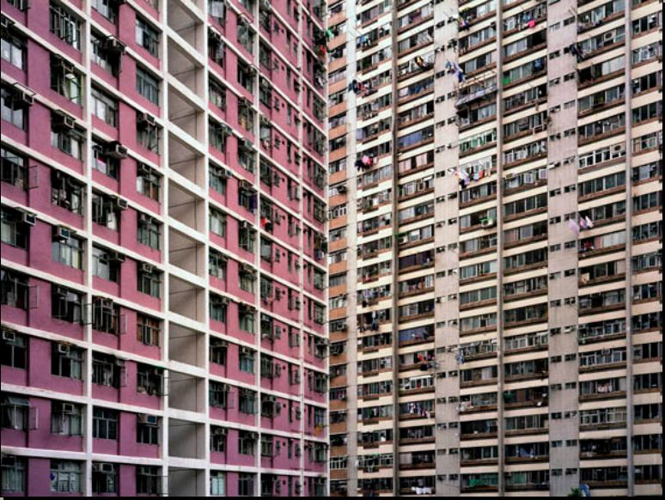
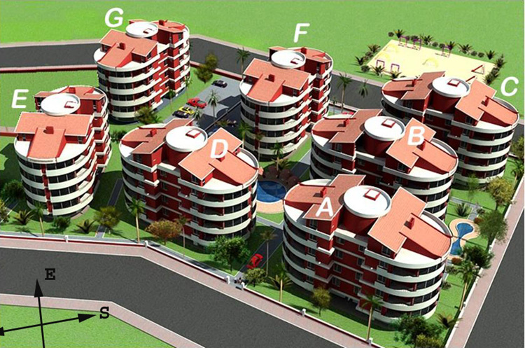
GELECEĞİN MESLEKLERİ
Şehir Planlamacısı
Nüfusun artmasıyla bir kaos haline gelen şehir yaşamı, etkinliklerin ve yerleşim bölgelerinin detaylı planlanmasını zorunlı kılıyor

Slide 42

GELECEĞİN MESLEKLERİ
Çevre mühendisliği: Konusunda lisans eğitiminin ardından işletme alanında yüksek lisans yapılması gerekiyor. Ancak çevre mühendisliği eğitiminde emniyetle ilgili yeterli bilgi verilmediği için, bu konudaki deneyim sanayiden ediniliyor. Diğer mühendislik kollarından da bu mesleğe geçiş yapılabiliyor.
Petrol ve Doğalgaz Mühendisliği :Petrol ve doğalgazın aranması, sondaj ve üretimi-taşınması konularında mühendislik eğitimi verilir. Yatakların verimliliği, potansiyeli bu dalın uzmanları tarafından tespit edilir. Türkiye’de iş alanlarına baktığımız zaman, TPAO, özel petrol şirketleri ve bu alanda taşıma yapan kuruluşları sayabiliriz.

Slide 43
GELECEĞİN MESLEKLERİ
Hidroloji ve Enerji –Nükleer- Mühendislikleri:
Dünya ve Türkiyenin gündeminde olan küresel ısınmaya bağlı olarak tükenen enerji kaynakları çevre ve su sorununu ön plana çıkartmıştır.
Bu nedenle hidroloji (su kaynaklarının bilimsel olarak incelenmesi) ve enerji mühendisliklerinin gelecekte revaçta meslekler arasında olacağını bu günden söylemek mümkün.

Slide 44
GELECEĞİN MESLEKLERİ
        Tasarım Mühendisliği: Uluslararası rekabette artık kalitesiz ürünün yerinin olmadığı ortada. Bu noktada devreye giren tasarım mühendisleri çalıştıkları firmaların ürünlerini dış veya iç pazar ihtiyaçlarını göz önünde bulundurarak yeniden tasarlama noktasında önemli bir rol üstleniyor.
Enformasyon Mühendisliği: Modern çağda en gelişmiş toplumlar bilgiyi üreten ve buna sahip olan toplumlar olacak. Enformasyon mühendisleri de uzmanları bir araya getirerek en doğru bilgiyi topluma ulaştıracak. Bilgilerin sistemde bildirimlerinin interaktif şekilde kullanılmasını ve kodlama işlemlerini gerçekleştiren bu kişiler gelecekte de ön planda olacak.
Veri madenciliği ve analistliği: Bankalar, telekom operatörleri, perakendeciler, internet hizmetleri gibi yoğun olarak verilerle çalışan firmalar, bu verilerini çıkarıp analiz eden veri madencilerine ve analistlerine ihtiyaç duyuyor ve duymaya da devam edecek.

Slide 45

GELECEĞİN MESLEKLERİ
Alt, Orta ve Üst Kademe Yöneticileri
Endüstri çağında, yöneticilerle işçiler arasında 'sosyal kontrat'lar gündeme gelebilecek. 'Ömür boyu iş garantisi' kavramı ağırlık kazanarak işgücünün eğitimine önem verilecek.
Gerçek değişim ise yönetim biçimlerinde yaşanacak.
Sistem, vardiyasız çalışma, iş paylaşımı, geçici profesyoneller ve yöneticiler üzerine kurulacak.
Yöneticiler, yeterli iş bilgisi olmayan işçiler izin özel yönetim planlarını devreye sokacaklar. iyi eğitim görmüş ve iş bilgisi tam olan uzmanlara ise özel motivasyon programları uygulanacak. Böylece, her iki gruba da önce kendini, sonra işini geliştirme fırsatları sunulacak.

Slide 46
GELECEĞİN MESLEKLERİ
Yönetim Bilişim Sistemleri Bölümü: Bunun yanı sıra gibi çok az sayıda üniversitede bulunan yönetim ve bilişim sistemleri, gelecek vadeden bölümlerin başında. Bundan birkaç yıl öncesine kadar çok popüler olan bilgisayar mühendisliği ve işletme eğitiminin birleşiminden oluşan bu bölüm, ilk açıldığında herkes geleceği konusunda endişe duyuyordu. Oysa ki şimdi en yüksek puanlı bölümlerden biri. Çünkü piyasanın bu öğrencilere ihtiyacı var ve teknoloji sayesinde bu ihtiyaç kaybolacak gibi görünmüyor.
Sağlık yönetimi: Sağlık kuruluşlarındaki modernleşme ve dünya standartlarına uyum gösterme çabaları sağlık yönetimini günümüzde yönetim biliminin çok spesifik bir alt dalı haline getirdi. Özel sağlık sektöründe artan yatırımlar da sağlık yöneticilerine olan ihtiyacın artmasına neden oluyor.

Slide 47
GELECEĞİN MESLEKLERİ
Rusça (Tercümanlık) : Rusça gelecekte önemi oldukça artacak bölümlerin başında gelmektedir. Ülkemizin konumu ve özellikle Orta Asya bağlamında Rusya ve çevresi ile yürütülen siyasi ve ticari ilişkiler bu bölüm mezunlarına olan ihtiyacı her geçen gün arttırmaktadır.
Uluslararası ilişkiler: Farklı ülkelerle profesyonel platformlarda ilişkilerimizin artmasıyla birlikte bu alandan mezun kişilerin kamu ve özel sektörde iş bulma olanakları artacak.

Slide 48

GELECEĞİN MESLEKLERİ
Psikoloji: Türkiye’de hızla gelişen bir disiplin olan psikoloji bölümünden mezun olanlar, ilgi alanlarına göre insan kaynakları uzmanlığı, kamuoyu ve Pazar araştırma şirketleri ve diğer kurumlarda araştırmacı olarak çalışabilecekleri gibi yuva psikoloğu gibi görevler de üstlenebiliyorlar. Dolayısıyla bugün olduğu gibi gelecekte de bu meslek popülerliğini sürdürecek gibi görünüyor.

Slide 49


GELECEĞİN MESLEKLERİ
Bankacılık ve Finans
Para sürekli olacağı için bu sektörler de önemini kaybetmeyecektir.
Kağıt parayla temas azalabilir.
Şu anda ABD insanların serveti, bilgisayar ekranlarında 1 rakamın sağındaki 0’ lar olarak duruyor.

Slide 50
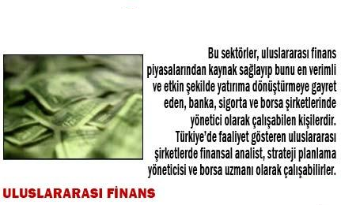
GELECEĞİN MESLEKLERİ

Slide 51
GELECEĞİN MESLEKLERİ
Sermaye Piyasası Uzmanı: Bir ülkedeki menkul kıymetleri, yabancı yatırımcılara pazarlayan uluslararası sermaye piyasası uzmanları, ülkeye finansman sağlıyor.
Mesleğini hem keyifli hem de milli yanı ağır basan bir meslek olarak tanımlanıyor.
Dikkatli bir çatışma süreci gerektiriyor. iktisat ve işletmeyle birlikte, muhasebe, finans, pazarlama ve diğer sosyal bilgiler dallarında alınacak eğitimler çok önemli olmaktadır.

Slide 52


GELECEĞİN MESLEKLERİ
Fiyatlandırma Uzmanlığı
Fiyatlandırma uzmanları yeni ürünlerin piyasaya çıkmadan önce gerçek fiyatlarını belirlemek için ön çalışmalar yapıyorlar.
Ticaretin her zaman revaçta olduğu günümüzde onlara her zaman ihtiyaç vardır.

Slide 53
GELECEĞİN MESLEKLERİ
Aktüerya :insanların, doğum, ölüm, hastalık, sakatlık, emeklilik gibi yaşamını; yangın, kaza, deprem, sel, hırsızlık gibi mal varlığını etkileyen rastgeleliğe bağlı, öngörülemeyen olaylarla ve bu olayların finansal etkileriyle ilgilenir.
Aktüerya bilimcileri bu tür olayların oluşma riskini analiz etmek, olasılıklarını tahmin etmek ve bu olayların finansal etkilerini hafifletici güvenlik programları oluşturmak üzere eğitilirler.
Mali krizleri çözme konusunda uzmanlar yetiştiren bu meslek dalı gittikçe daha popüler hale gelmektedir.

Slide 54
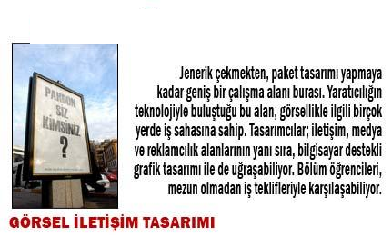
GELECEĞİN MESLEKLERİ

Slide 55
GELECEĞİN MESLEKLERİ
Sağlık Emniyet ve Çevre Uzmanı :Bu meslek, işyerinde çalışanların kendi sağlıklarını koruyarak çalışmalarını sağladığı gibi, şirketin çevreye zarar verip vermediğini de kontrol ediyor.
Üretim faaliyetleri çoğalıp, yeni tesisler açıldıkça, gelecekte bu konunun uzmanlarına büyük ihtiyaç duyulacak Ölçek farkı gözetilmeden tüm şirketler, bu konuyla ilgili danışmanlık hizmeti alarak, eleman çalıştıracaklar.
Mesleği ön plana itecek gelişmelerden biri de şirketlerin ISO 14000 belgesi alma zorunlulukları.
Çevreyle ilgili bir sertifika olan ISO 14000'i alabilmeleri için Sağlık, Emniyet ve Çevre (SEÇ) sistemlerine sahip olmaları gerekiyor. Gelecekte, gerek Türk, gerekse yabancı şirketlerin mal satabilmek için gerekli olan ISO 14000'e yönelmeleriyle bu alanda hizmet verecek onlara büyük ihtiyaç duyulacak.

Slide 56
GELECEĞİN MESLEKLERİ
Sinema-Televizyon: Özel televizyon kanallarının çoğalmasıyla birlikte önem kazanan bölüm, bugün gençler arasında en çok tercih edilen mesleklerden biri.
Haber Analisti: İnternet üzerinde yeni tartışma alanları ve haber merkezleri kurulmasına neden olan yepyeni bir meslek.

Slide 57

GELECEĞİN MESLEKLERİ
Gazetecilik : İnsanların haber alma ihtiyaçları gelecekte de artarak devam edecek. Bu nedenle gerek yazılı, gerek görsel asın önem kazanacak.
Bu meslekte diğer mesleklerde olduğu gibi uzmanlaşmaya gidilecek. Günümüzde gazeteciler, özellikle savunma, ekonomik, magazin gibi alanlarda uzmanlaşmayı tercih ediyorlar.

Slide 58
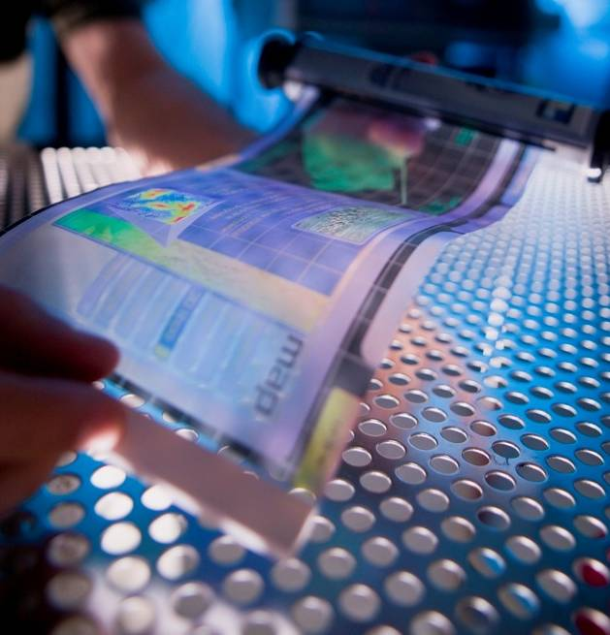
GELECEĞİN MESLEKLERİ
Elektronik Gazetecilik
Bildiğimiz kağıt gazeteler şimdiki kadar etkili olamayacak. Onların yerini elektronik gazetecilik alacak.
Yakın bir gelecekte, bilgisayar ekranından okuduğumuz gazetenin sayfalarını elle çeviriyormuş gibi çevirme imkanımız olacak.
Gazete okuma alışkanlıkları değişecek.
İnsanların haber alma ihtiyaçları gelecekte de artarak devam edecek.
Bu nedenle gerek yazılı, gerek görsel basın önem kazanacak.

Slide 59
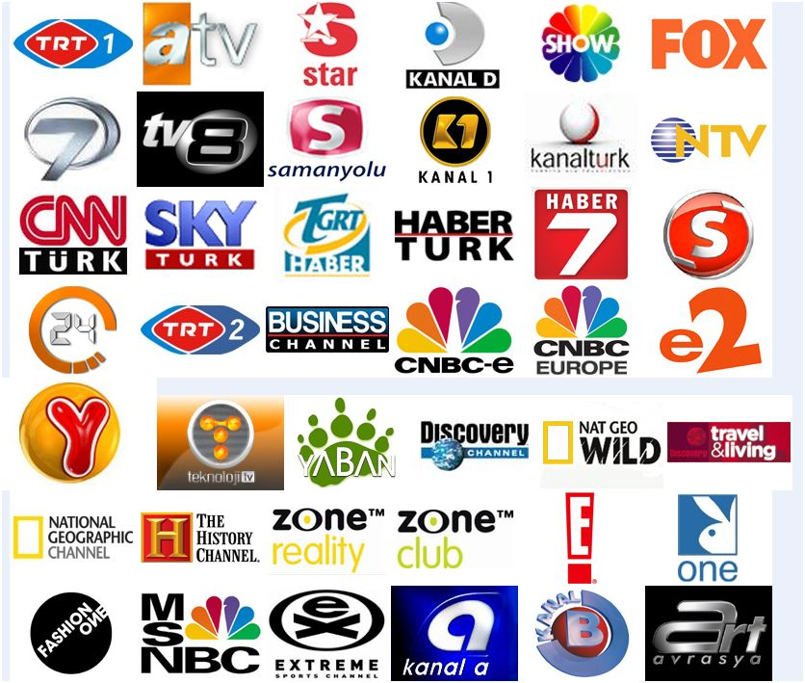


GELECEĞİN MESLEKLERİ
Spikerlik
Özel televizyon kanallarının çoğalmasıyla birlikte önem kazanan haber spikerliği, bugün gençler arasında en çok tercih edilen mesleklerden biridir. Gelecekte de yenileri açılacak olan televizyon kanallarıyla haber spikerliği giderek popülaritesini arttıracaktır.

Slide 60

GELECEĞİN MESLEKLERİ
Sanat Yönetmeni
Görsellikle ilgili izleyiciyi etkileyebilecek kişiler için cazip bir meslek.

Slide 61

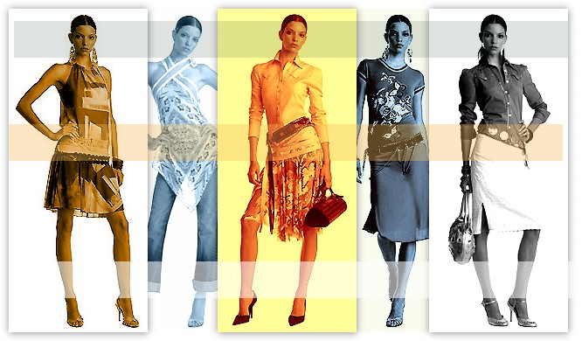
GELECEĞİN MESLEKLERİ
Tekstil ve Konfeksiyon Ağırlıklı Moda Tasarımı
İnsanlar bilgisayara kendi beden ölçülerini girecek ve elbiseyi giymeden sanal ortamda provasını yapma imkanı bulacak.

Slide 62
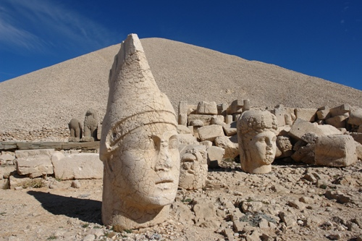

GELECEĞİN MESLEKLERİ
Turizm
Gelecekte büyük bir potansiyel taşıyacak.
Türkiye açısından kültür, inanç, eğlence, kongre ve spor turizmi çok yoğun olacak.
Türkiye gelecekte turizmden şimdikinden en az on kat daha fazla para kazanacak.

Slide 63
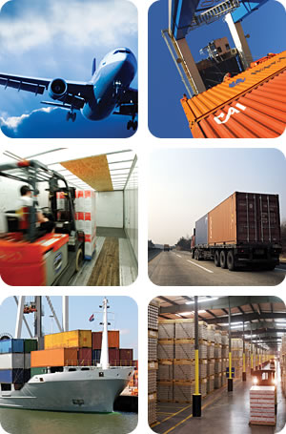

GELECEĞİN MESLEKLERİ
Uluslararası Lojistik ve Taşımacılık
İş Dünyamızın giderek küreselleşmesi ulusal alanda olduğu kadar uluslararası alanlarda da mal ve insan nakli konusundaki hizmetlerin önemini çok arttırmıştır. Bu konularda yetişmiş uzman ve yöneticilere ihtiyaç gün geçtikçe artmaktadır.

